Slide 1
ГИА 2011 экзамен в новой форме математика
Тренировочный вариант экзаменационной работы для проведения государственной итоговой аттестации в новой форме
9 класс (3 вариант)
Федеральный институт педагогических измерений
Официальный разработчик контрольных измерительных материалов
для ГОСУДАРСТВЕННОЙ ИТОГОВОЙ АТТЕСТАЦИИ

Slide 2
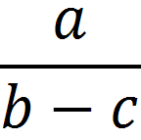

1. Найти значение выражения
при а = 4,2 ; b = - 0,7; с = 0,5.
Проверь себя
Ответ: -3,5
Проверка решения

Slide 3


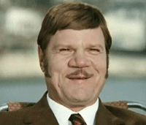
Проверь решение №1
-
-
-
=
=
3,5
=

Slide 4
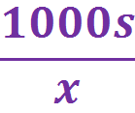
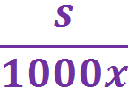
2. Длина круговой дорожки стадиона x м. По какой формуле можно вычислить число кругов n, которые надо сделать спортсмену, чтобы пробежать S километров?
1).
2).
3).
1000sх
4).

Slide 5
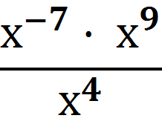

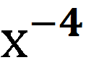

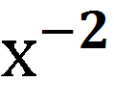
3.Представьте выражение
в виде степени с основанием x.
1).
2).
.
3).
4).
.
Проверь решение

Slide 6

Проверь решение №3

Slide 7
4. Какое из следующих выражений тождественно равно произведению
(2-х) (3-х)?
(х-2) (3-х)
1).
2).
(х-2) (х-3)
3).
(2-х) (х-3)
4).
- (х-2) (х-3)

Slide 8


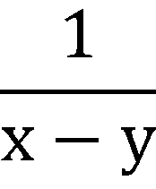
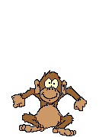
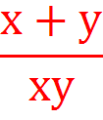
5.Упростите выражение
(
)
-
Проверь себя
Ответ:
Проверка задания

Slide 9
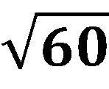
6. Одна из точек, отмеченных на координатной прямой, соответствует числу .
Какая это точка?
А
В
С
D
7
8
9
1) точка А 2) точка В
3) точка С 4) точка D

Slide 10
4500
7. Туристическая фирма организует трехдневные автобусные экскурсии. Стоимость экскурсии для одного человека составляет 4500 р. Группам предоставляются скидки: группе от 4 до 10 человек - 5%, группе более 10 человек-10%. Сколько заплатит за экскурсию группа из 8 человек?
1)36000 р.
2) 34200 р.
3) 32400 р.
4) 1800 р.
Проверь решение

Slide 11
Проверь решение
Группе в 8 человек предоставляется скидка в5 %. Имеем 4500·8·0,95 = 34 200 (руб.)

Slide 12


8. Численность населения Китая составляет 1,3 · человек, а Индонезии – 2,4 · человек.
Во сколько раз численность
населения Китая больше численности населения Индонезии?
1).
Примерно в 18 раз
2).
Примерно в 54 раза
3).
Примерно в 540 раз
Примерно в 5,4 раза
4).

Slide 13

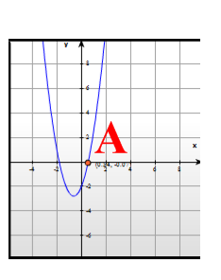
9. На рисунке изображен график функции . Вычислите абциссу точки А .
у = 2
+ 5Х
- 3
Проверь себя
Ответ: 0,5
Проверка решения

Slide 14

Проверь решение №9
Решаем уравнение
Х= ­ 3
Х= 0,5
Абсцисса точки А положительна, поэтому, выбираем второй корень
х = 0,5

Slide 15



10.Решите систему уравнений
Проверь себя
(1;-2)
или х =1; у = - 2.
Проверь решение

Slide 16
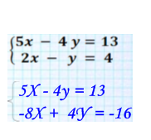
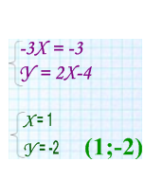
Проверь решение №10
Ответ: (1; - 2)

Slide 17




11.Расстояние между двумя пристанями по реке 18 км. Лодка проплыла от одной пристани до другой и вернулась обратно, затратив на весь путь 5 ч. Найдите собственную скорость лодки, если скорость течения реки равна 1 км/ч. Какое уравнение соответствует условию задачи, если буквой x обозначена собственная скорость лодки(в км/ч)?
1)
+
= 5
2) 18(x+1)+18(x-1)=5
3)
-
= 5
5
4)
- 5
=
=
Проверка решения

Slide 18
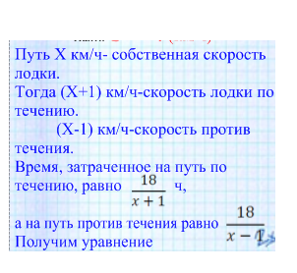
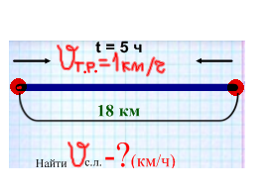
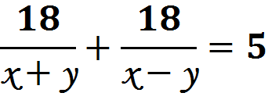
Проверка решения №11
Ответ: 1.

Slide 19
12. Какое из следующих неравенств не следует из неравенства x > y + z ?
1) x - z > y 3) x – y – z >0
2) z < x – y 4) y + z – x >0
Проверка решения

Slide 20
Проверка решения №12
Используя свойства неравенств можно заключить, что неравенства х –у > z,
х – z > у,
х - у – z > 0
следуют из неравенства х > у + z. Неравенство у + z –х > 0
из данного неравенства не следует.
Ответ: 4

Slide 21






13. Для каждого неравенства укажите множество его решений
Проверь себя
А | Б | В
2 | 1 | 3
Ответ:
или 213

Slide 22

а₁
а₁
14. Члены последовательности можно изображать точками
на координатной плоскости.
Для этого по горизонтальной оси
откладывают номер члена, а по вертикальной- соответствующий
член последовательности.
На рисунке изображены точками
первые шесть членов арифметической прогрессии ( ). Найдите и .
1
0
1
n
d
Проверь себя
Ответ:а₁ = 6; d = - 2
а₁

Slide 23
Какая из прямых пересекает график функции в двух точках?
У =
1)y=-3x
3) y=-5
2) y=2x
4) x=4

Slide 24
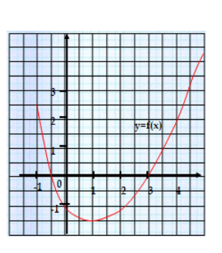


16. На рисунке изображен график функции y=f(x),
заданной на промежутке
Из приведенных ниже утверждений выберите верное.
1) Наименьшее значение функции y=f(x) равно 0
2) f(x)<0 при -0,5 <x<3
3) Функция y=f(x)возрастает на промежутке
4) f(0)=3

Slide 25
17. Ученик за каникулы должен прочитать 5 книг. Сколько существует способов для выбора порядка, в котором он будет читать эти книги?
Проверь себя
Ответ:120
Проверка задания

Slide 26
Проверка решения №17
Число перестановок из пяти элементов равно5!:
5! = 1· 2 · 3 · 4 · 5 = 120
Можно рассуждать иначе не обращаясь к формуле числа перестановок, а пользуясь комбинаторным правилом умножения:
Первыми может прочитать любые пять книг, тогда вторым – любые из оставшихся четырех, третьим – любой из оставшихся трёх, четвертым – оставшиеся два книги,
и пятым – один ученик,
т.е. всего существует 5 · 4· 3 · 2 · 1 = 120 способов.

Slide 27
18. В таблице представлены результаты четырех стрелков, показанные ими на тренировке.
Имя стрелка | Число выстрелов | Число попаданий
Анастасия | 80 | 49
Борис | 20 | 13
Вера | 70 | 43
Георгий | 70 | 49
Тренер решил послать на соревнования того стрелка, у которого относительная частота попаданий выше. Кого из стрелков выберет тренер?
1)Анастасию 2) Бориса
3) Веру 4)Георгия
Проверь себя

Slide 28
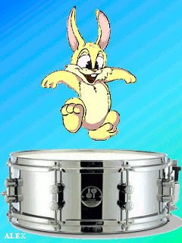

УМНИЦА!!!
3задание
4задание
5задание
7задание
8задание

Slide 29

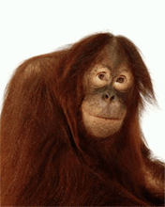
Подумай ещё
2задание
3задание
4задание
6задание
7задание

Slide 30
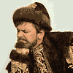

Подумай ещё
8задание
12задание
13задание
15задание
16задание
17задание
18адание

Slide 31
МОЛОДЕЦ!!!
9задание
12задание
13задание
16задание
17задание
18задание

Slide 32
Анимация после проверь себя
У тебя есть еще время подготовиться к ГИА!!!

Slide 33



Проверка задания № 5
)
=
=
)
=
Ответ:

Slide 34


Проверь решение № 18
Можно поступить «прямым способом – вычислить относительную частоту попаданий у каждого стрелка и сравнить полученные числа.
Но можно упростить вычислительную работу, проведя предварительную прикидку: из таблицы видно, что частота попаданий у Веры и у Анастасии меньше, чем у Георгия, значит , Веру и Анастасию можно «отбросить». Остаётся сравнить относительные частоты попадания у Георгия и Бориса.
Георгий
Борис . Итак, Георгий имеет наибольшее число попаданий .
Ответ :4

